Slide 1
İMAR BARIŞI
BİLGİLENDİRME TOPLANTISI
İMAR BARIŞI

Slide 2
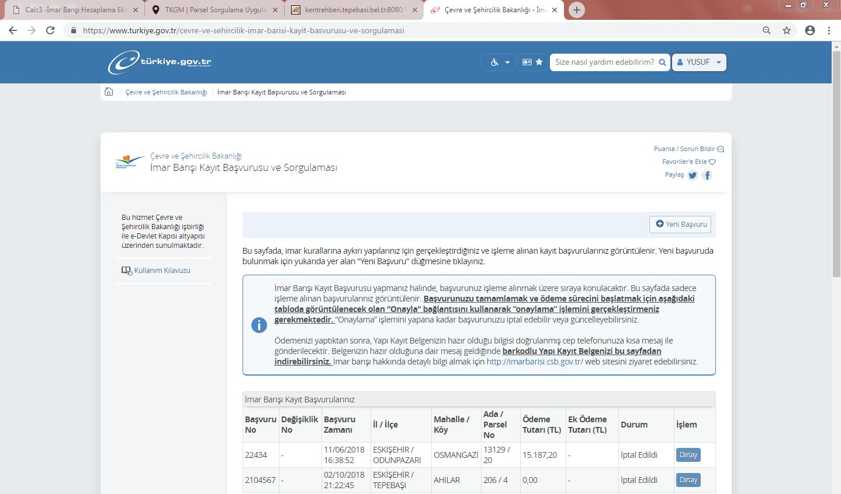
1

Slide 3
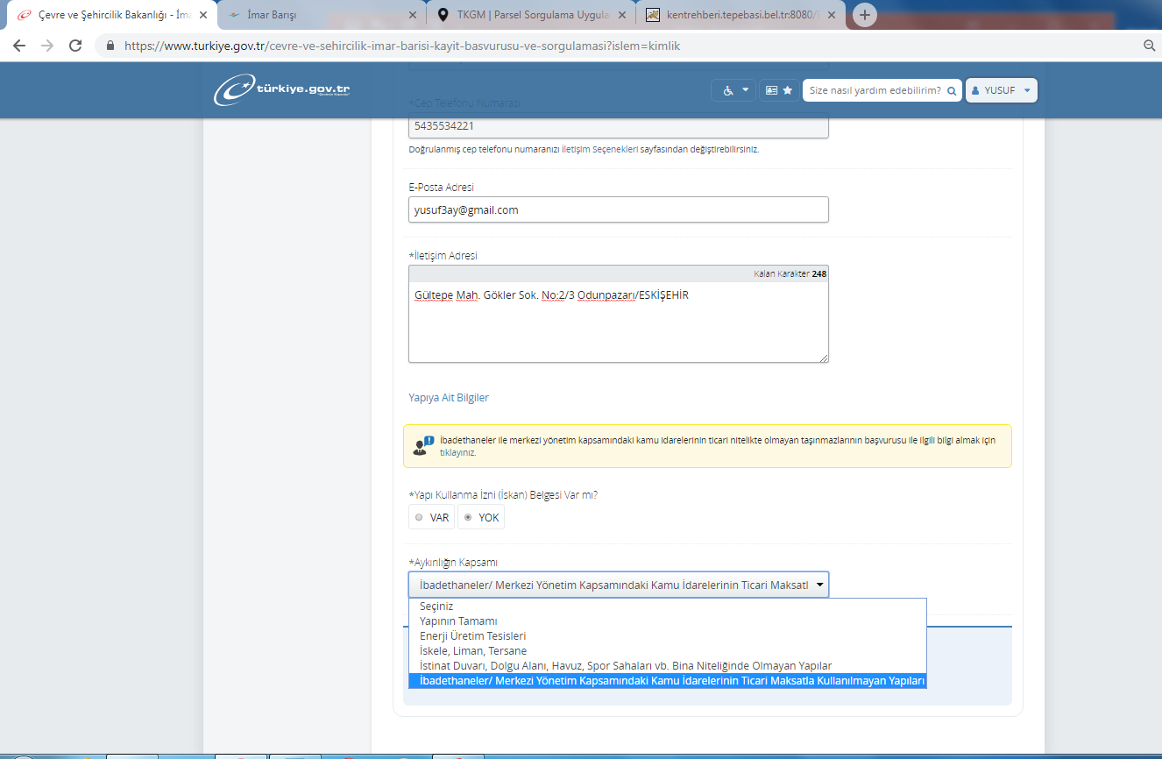
3

Slide 4
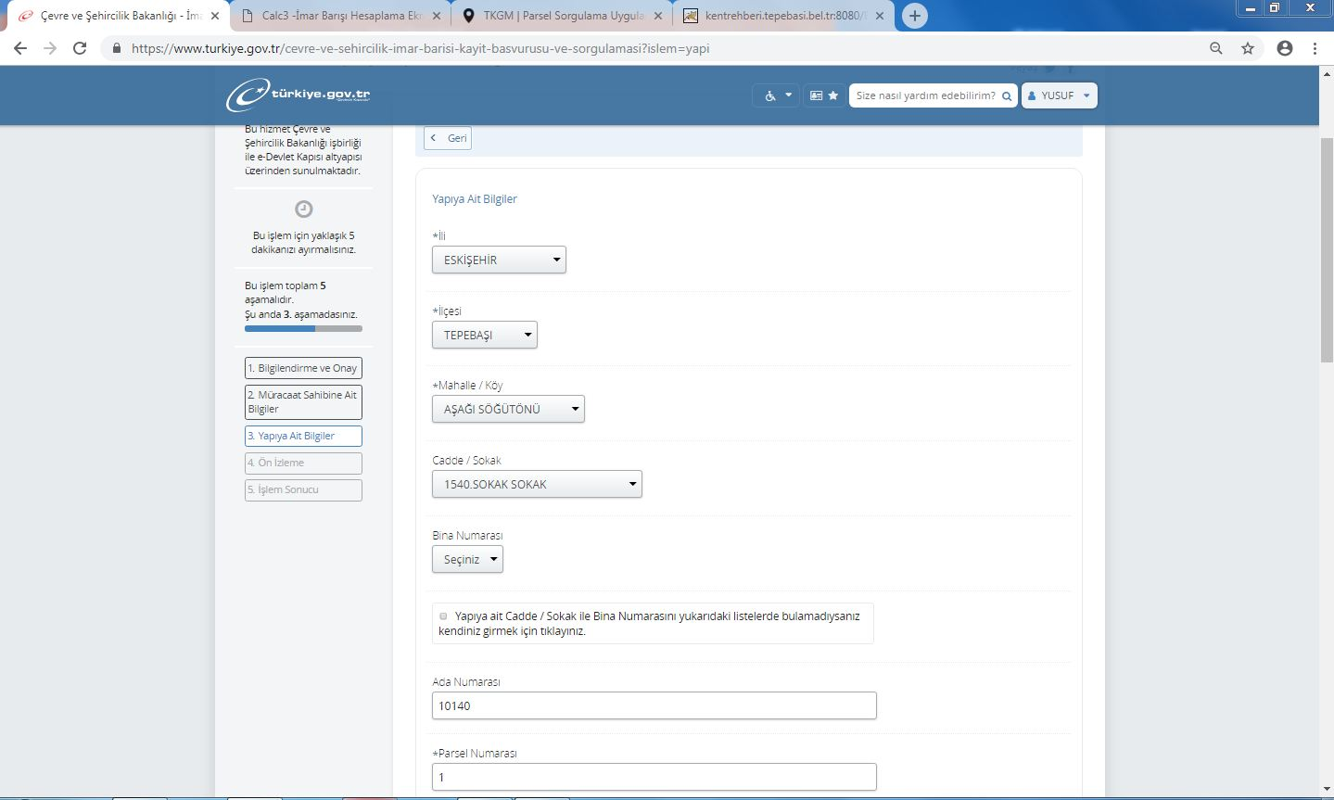
4

Slide 5
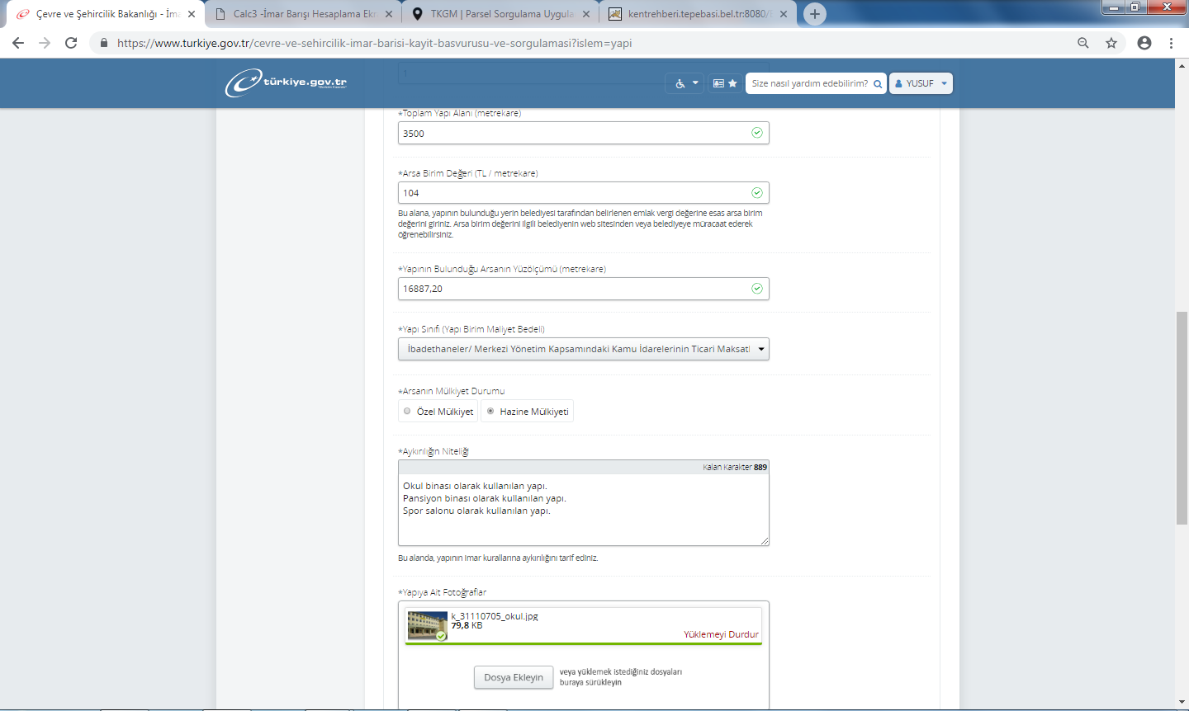
5

Slide 6
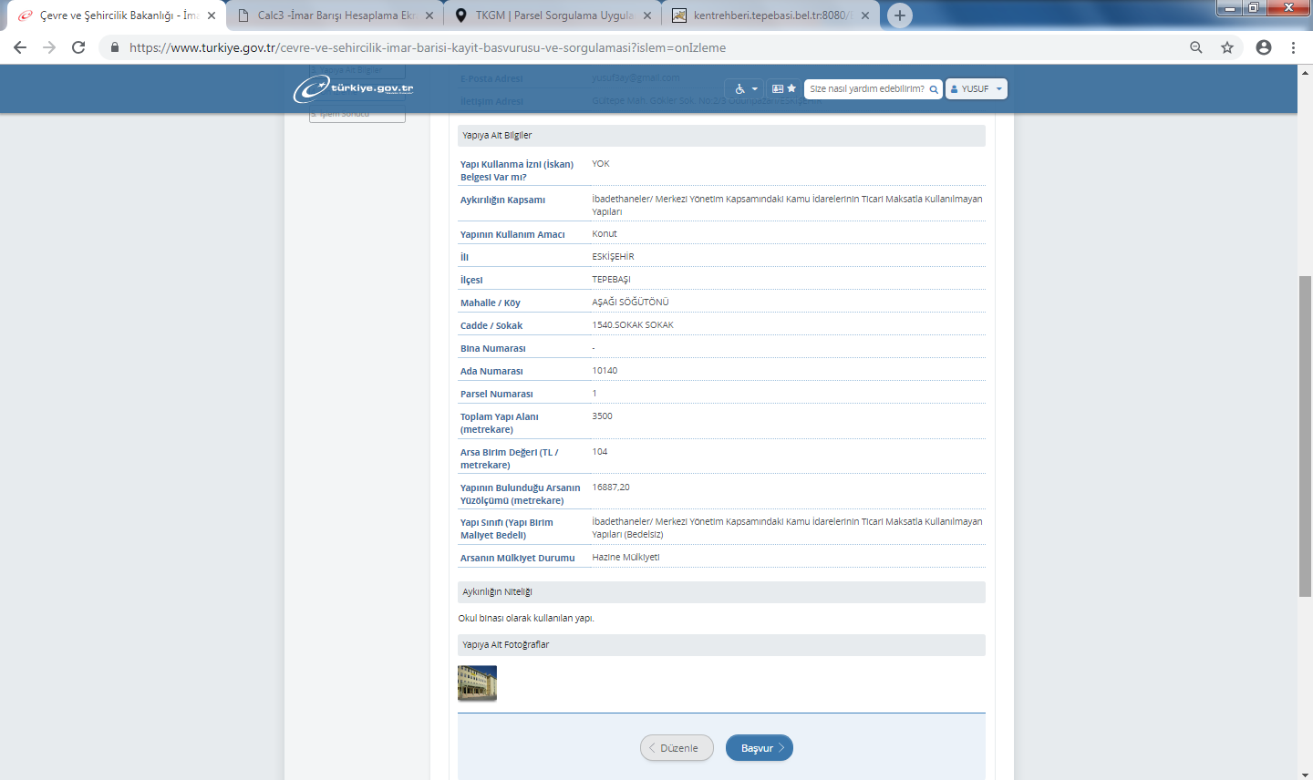
6

Slide 7
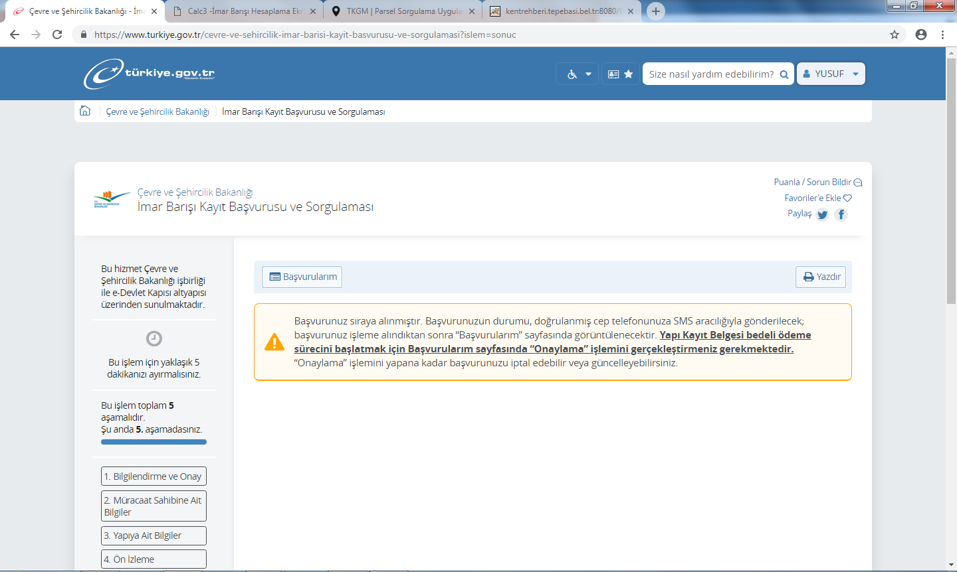
7

Slide 8
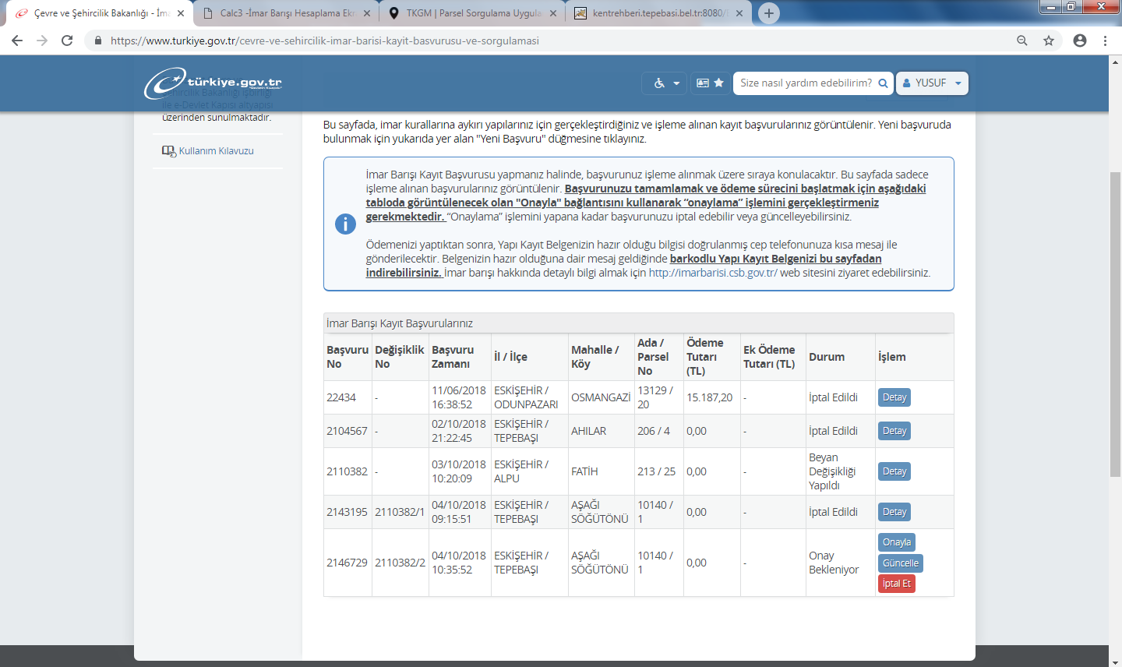
8

Slide 9
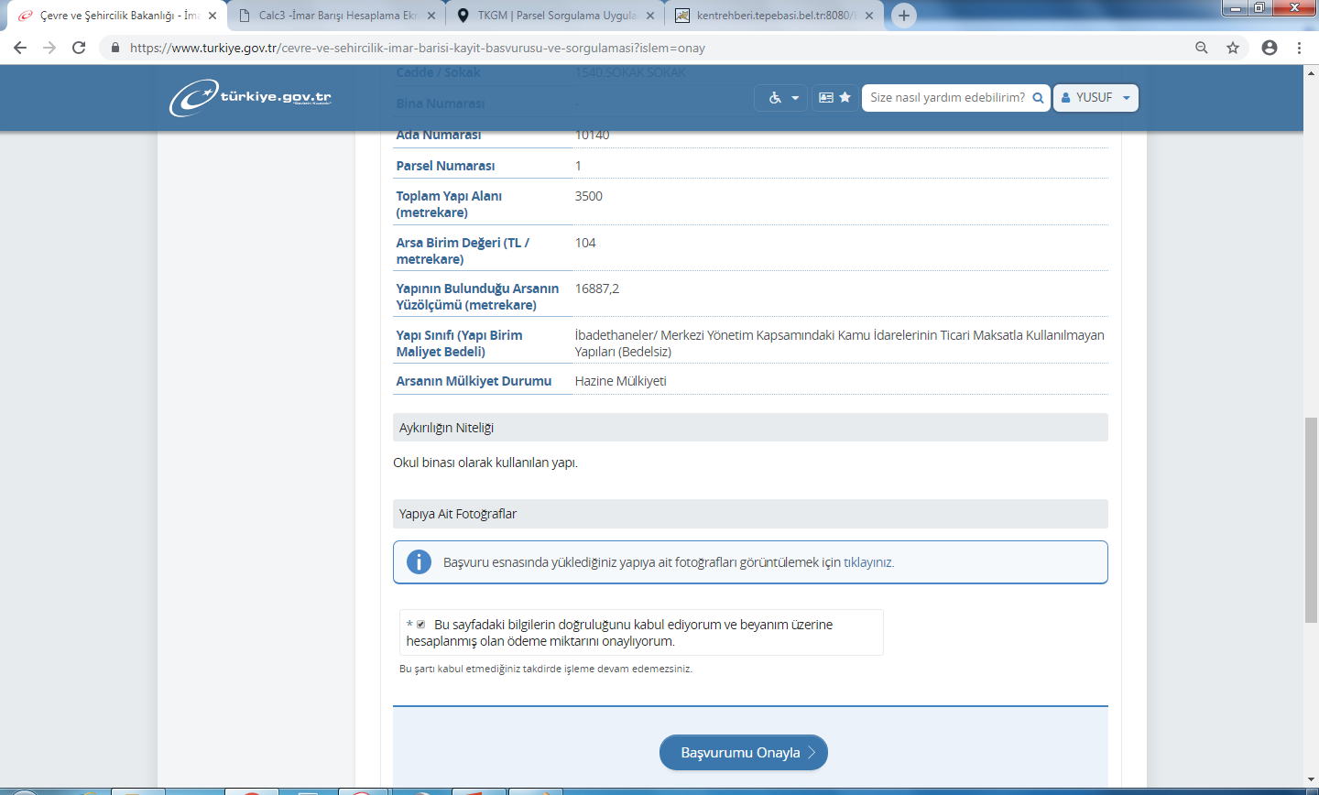
9

Slide 10
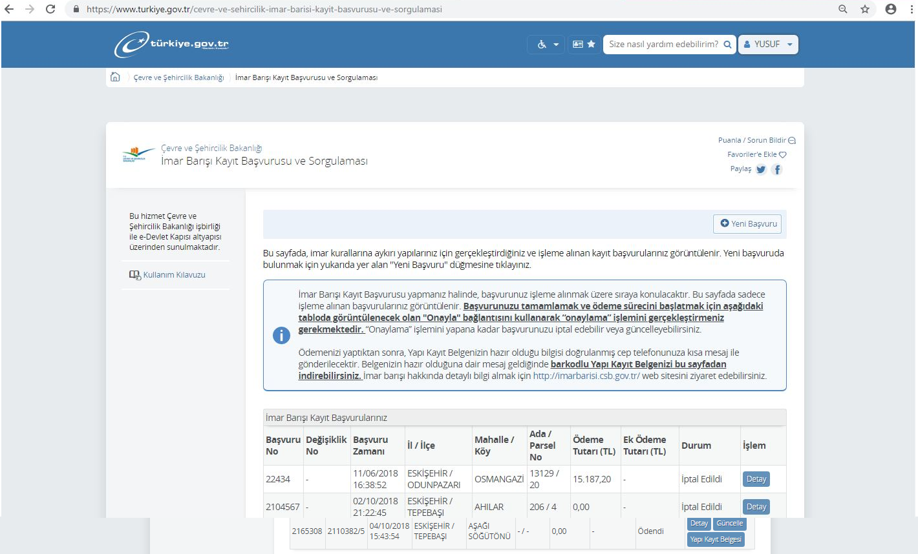
10

Slide 11
11

Slide 12
Teşekkürler…
Yusuf ÜÇAY
Şehir Plancısı
0543 553 42 21

